Slide 1
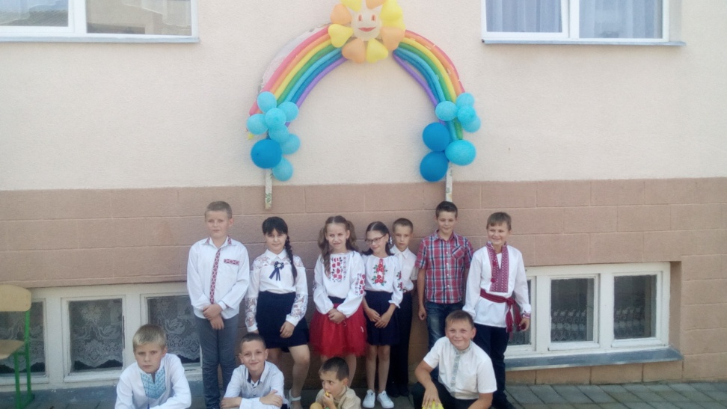
Наші вітання, друзі милі.
Перед Вами ми-веселі і кмітливі.
5клас Вас дружно вітає
здоров’я і успіхів всім Вам бажає!

Slide 2
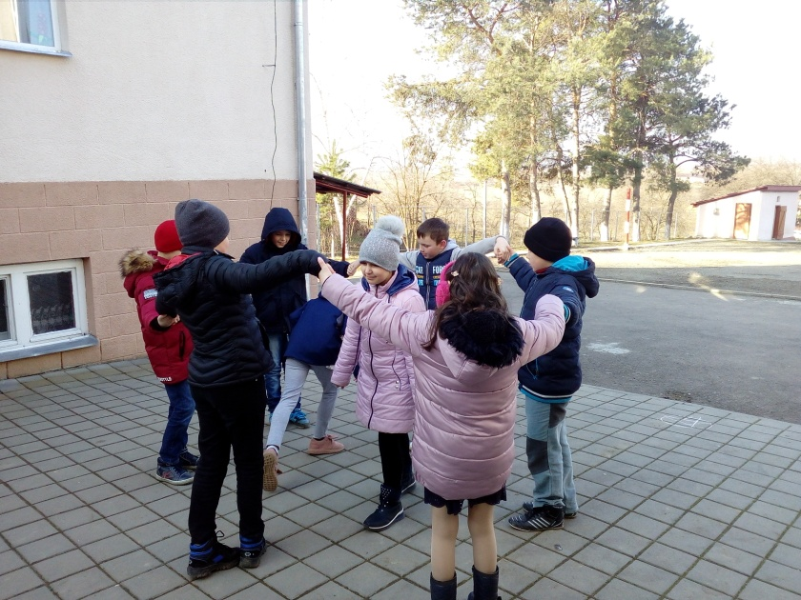
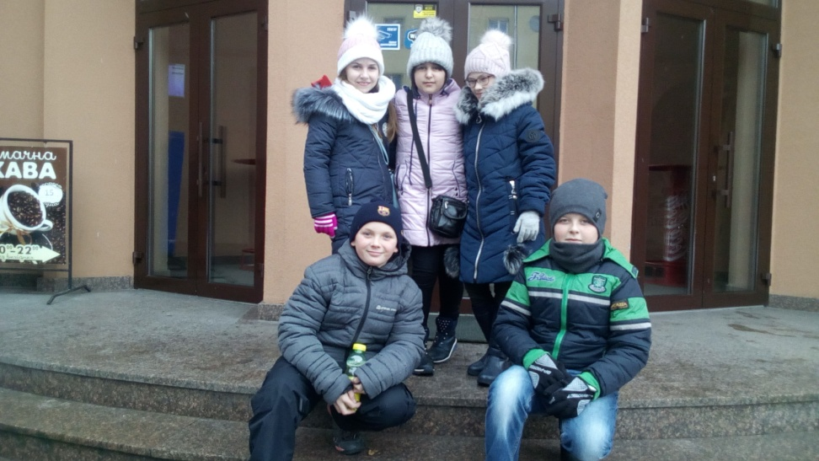
Нашому знайомству
Час розпочинатись.
Короткі відомості
Треба дізнатись.

Slide 3
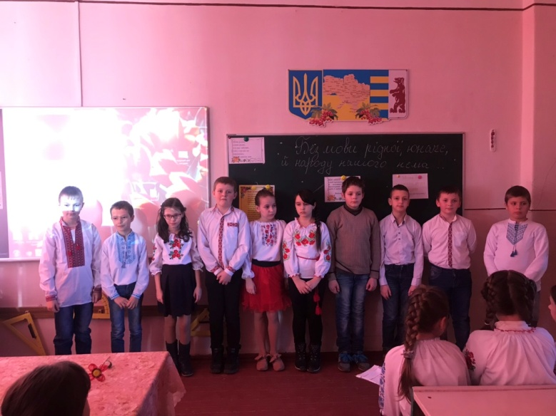
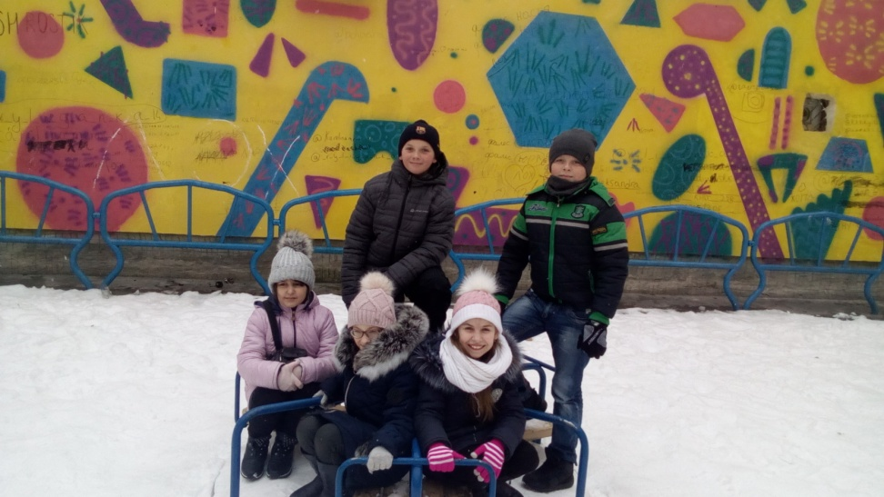
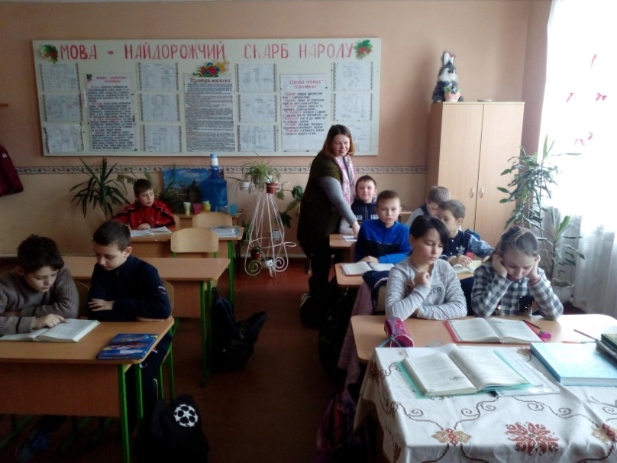
Нас в класі - десяток
красивих і вмілих,
Дівчаток й хлоп’яток,
Бравих і сміливих!

Slide 4
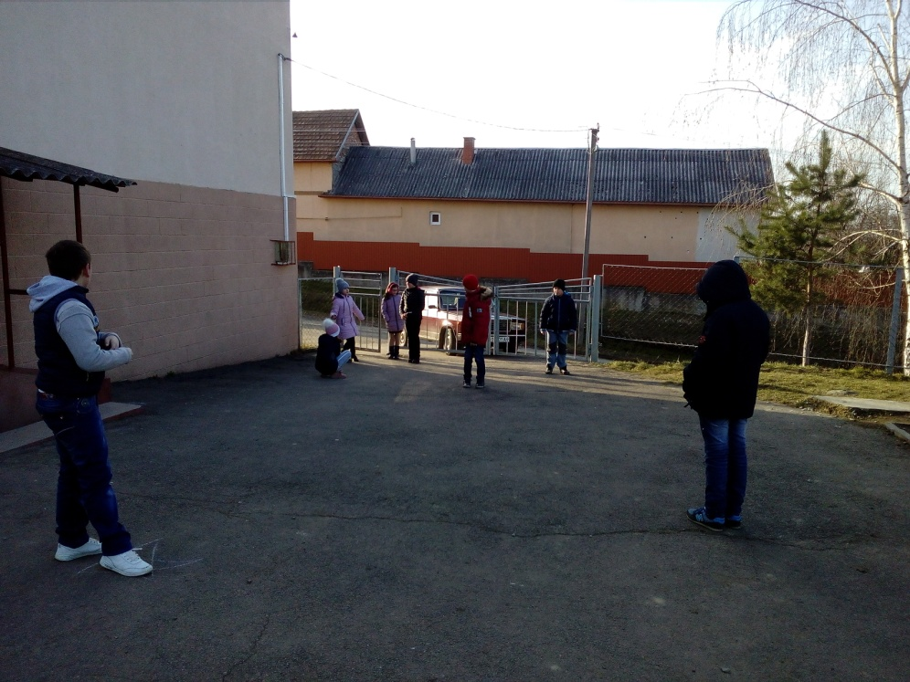
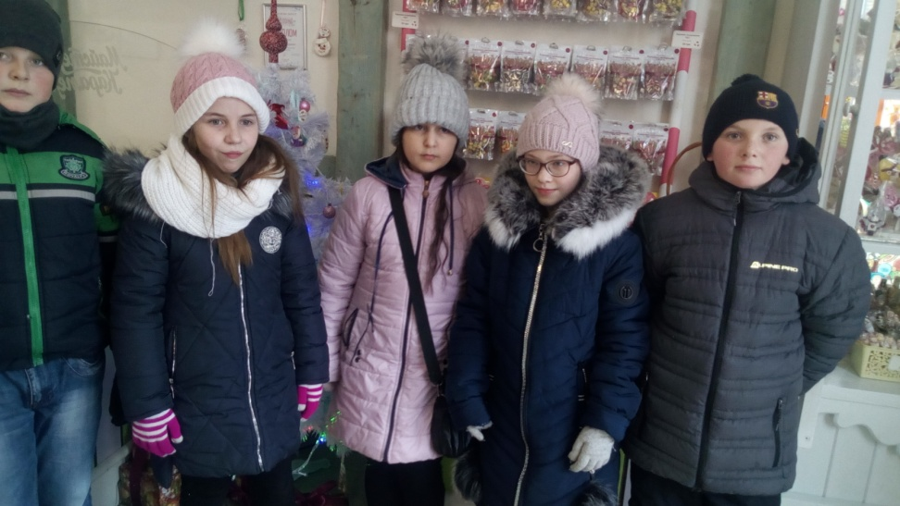
Андрійко і Вадим,
Сашко і Едуард
Надійка та Яник
Настуся і Славик
Христинка, Іванко
Ось всі наші школярі

Slide 5
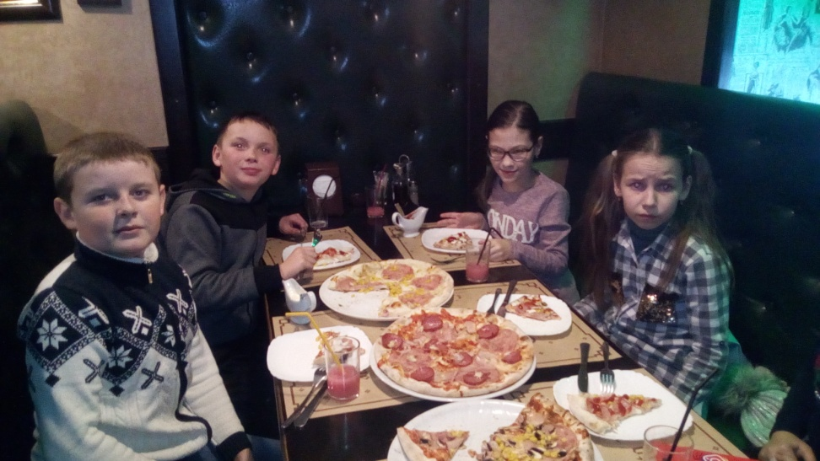
Хтось любить із нас малювати,
Хтось на велосипеді ганяти,
А дехто із книгами дружить,
А інші учитись - не дуже.
Та разом всі ми до роботи охочі,
І руки відтворюють все те, що хочуть,
і шити, й ліпити, і плести, і вити - клубочки, узори, серветки й віньєтки.

Slide 6
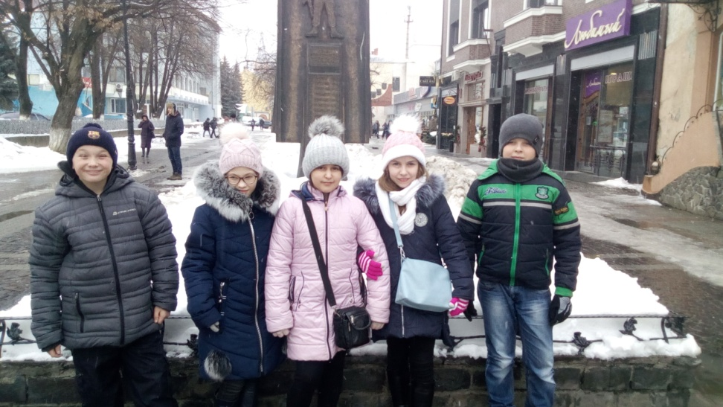
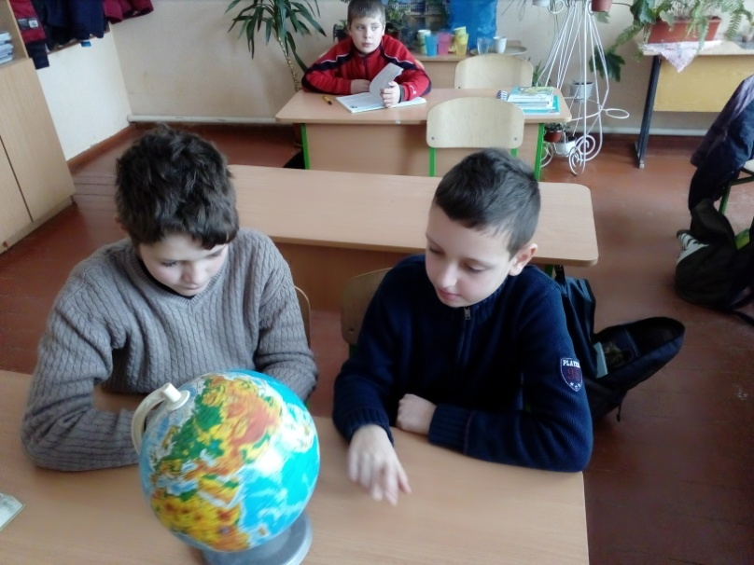
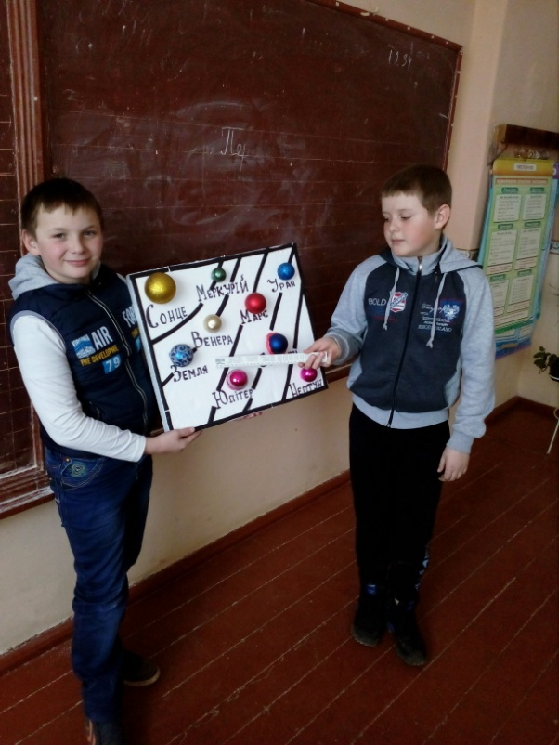
А ще подорожувати любим,
У ріднім краї, в місті любім,
Мукачево недавно вивчали,
Багато цікавого для себе відкривали.

Slide 7
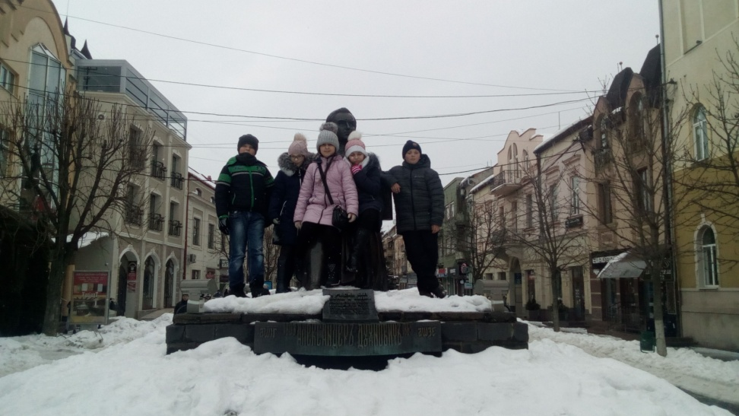
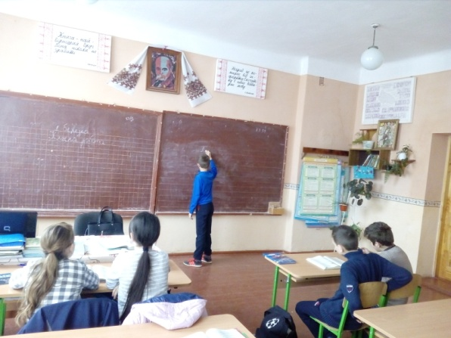
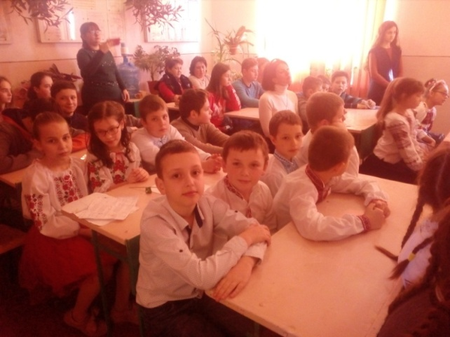
У школі, і вдома,
На свято, і в будень,
Ми намагаємось догодити людям.
Радіти життю нас
Вчитель навчає, а шкільна
Родина нам допомагає.

Slide 8
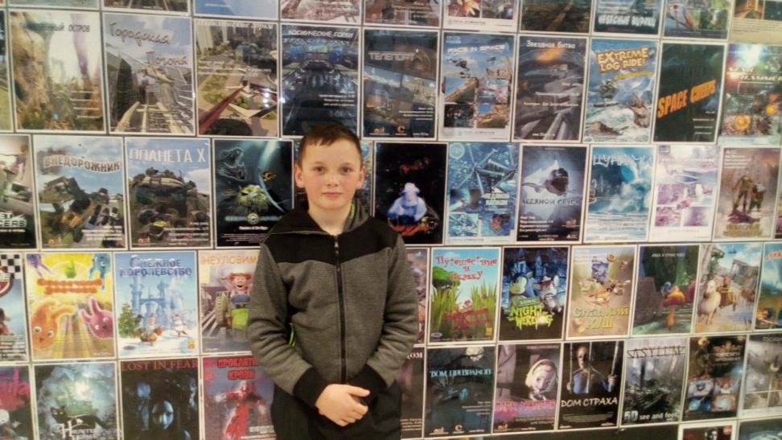
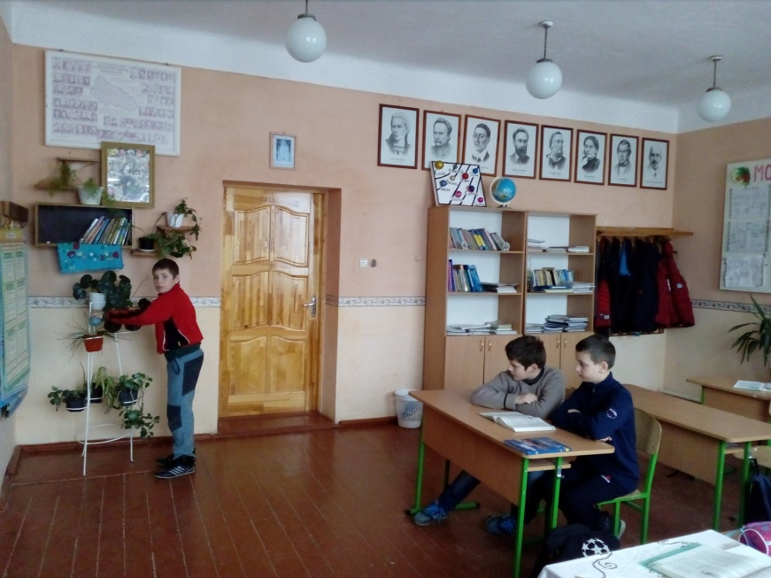
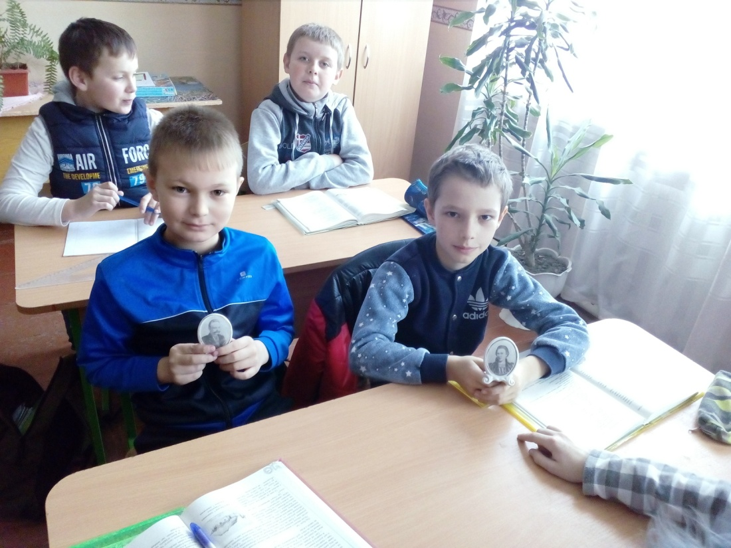
Щоранку у школу
Ми всі поспішаєм.
Ключі до скарбів знань
Вміло підбираєм.

Slide 9
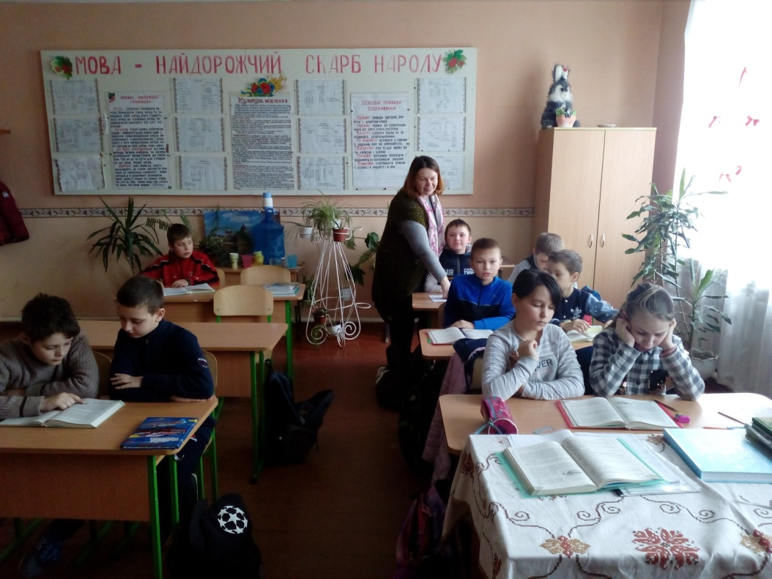
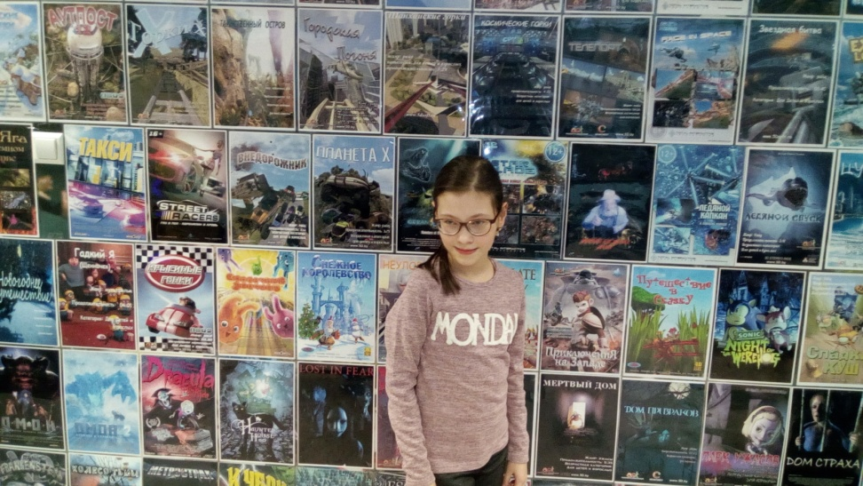
Порадники наші,
Любі вчителі.
Вам уклін наш щирий,
Даруєм до землі.

Slide 10
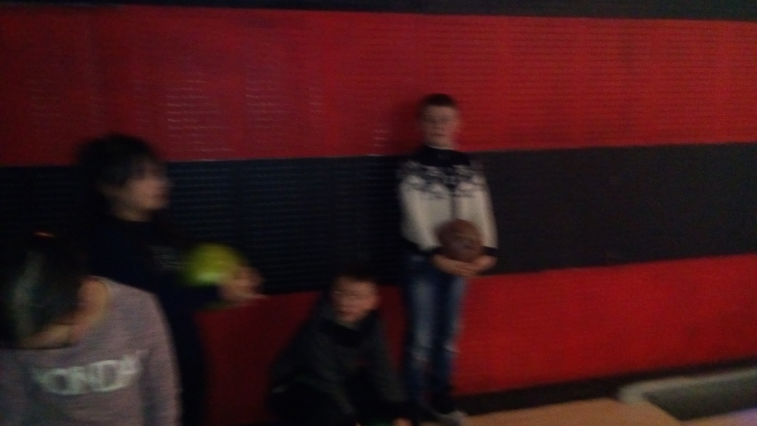
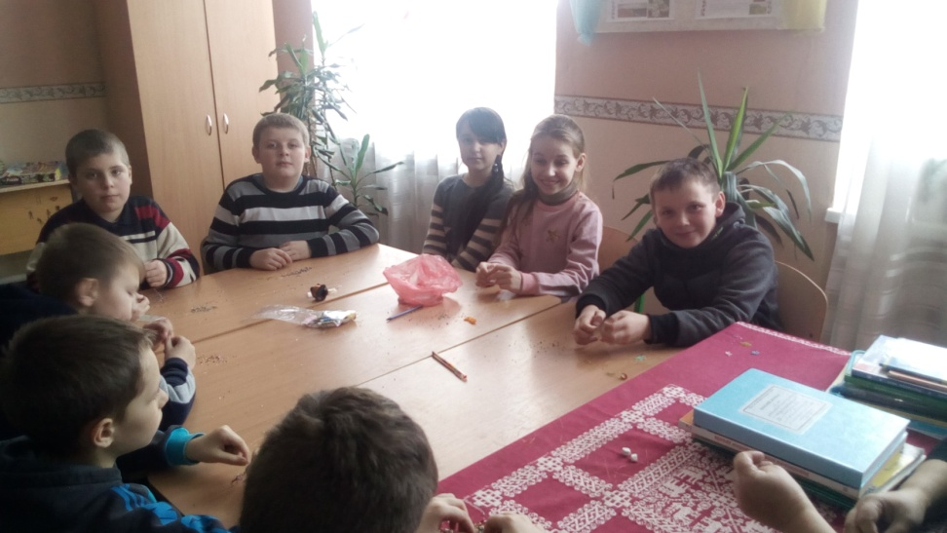
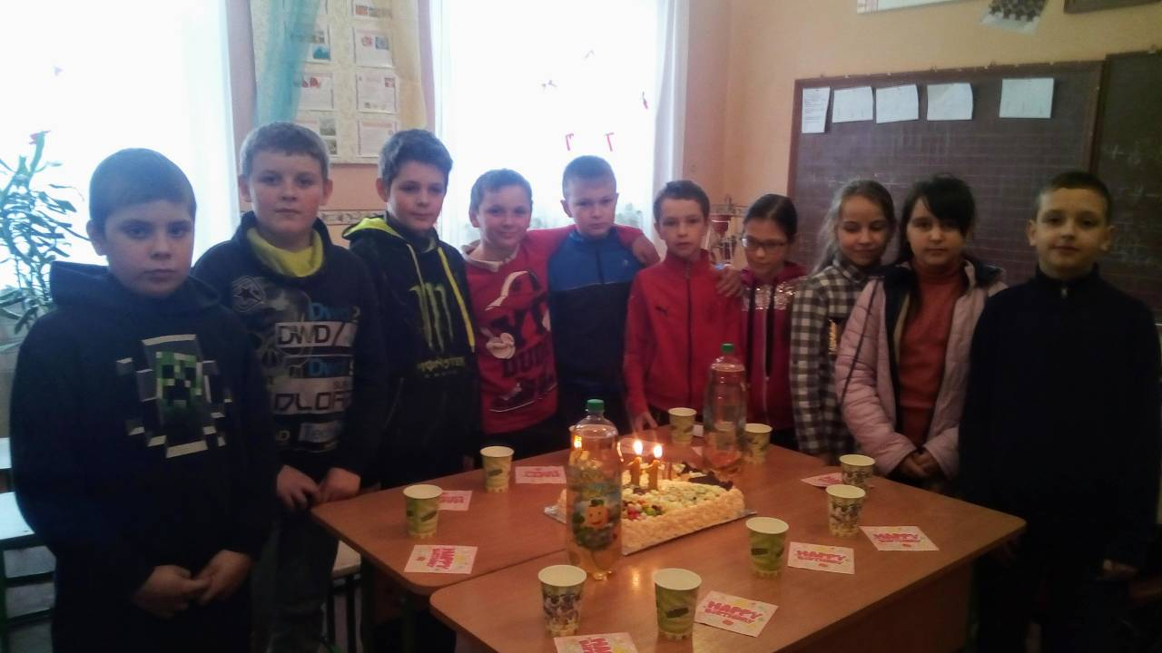
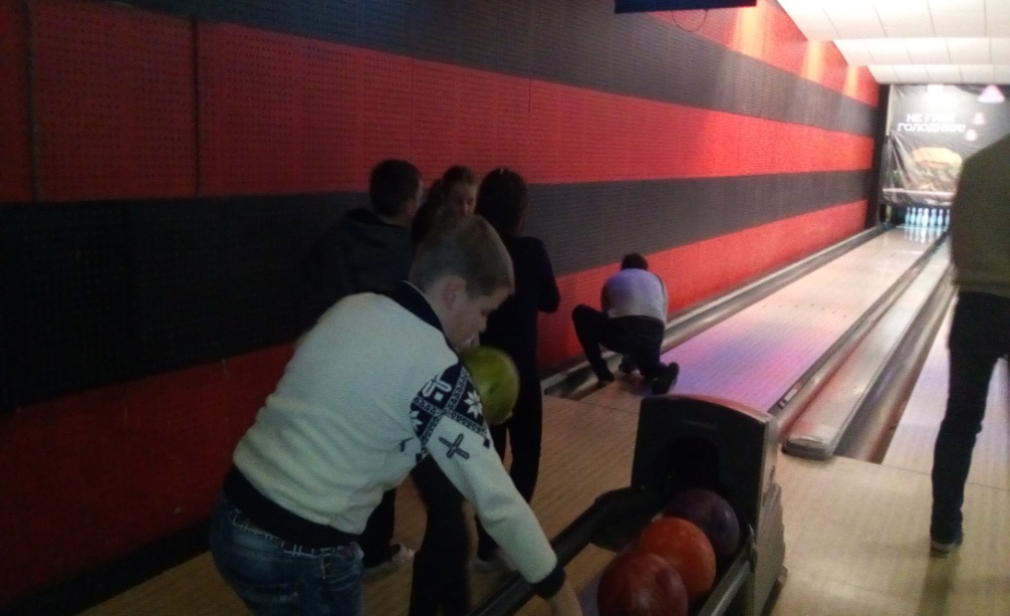

Slide 11


Slide 12
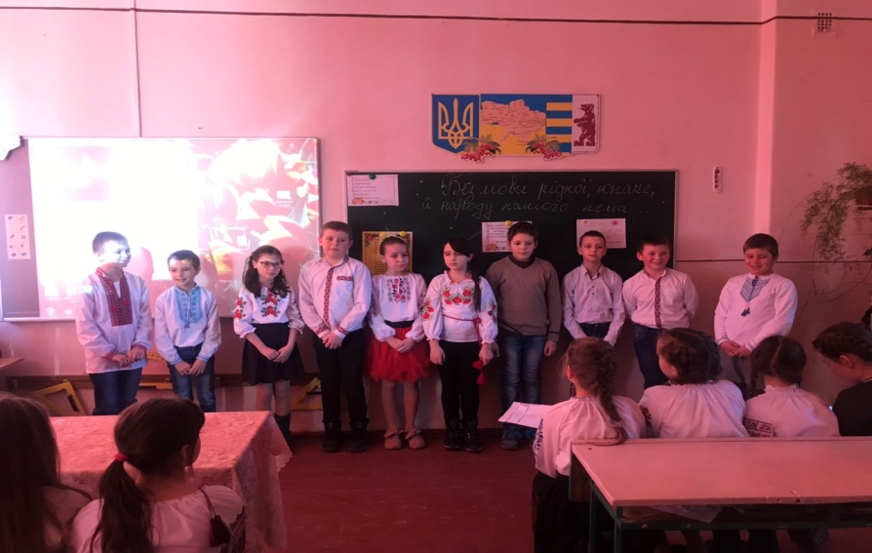
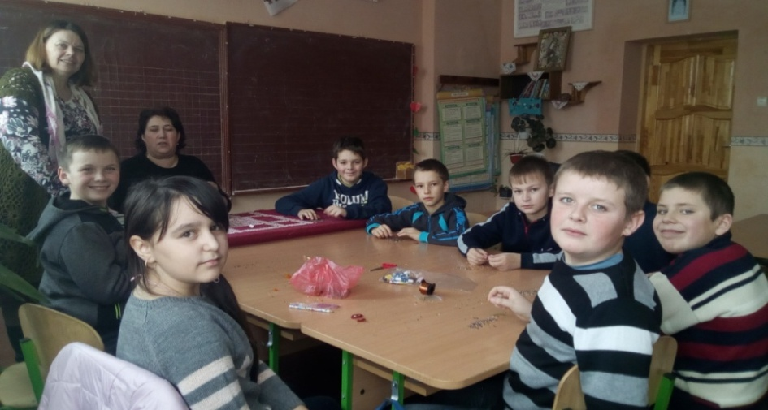
Багато слів ми можемо сказати.
Однак, ми вчинками зумієм показати,
Ми виростем на втіху й радість Вам,
Не підведем нам рідних тат і мам.

